Slide 1
IPnutsではじめよう 快適？PCルータ構築
わんくま大阪#30
2009年7月4日
Ｂｙしおんぐ

Slide 2
本日のアジェンダ
自己紹介 35分
Ipnutsについて 10分
質疑応答 5分

Slide 3
まずは自己紹介
大阪在住
某電設会社の下請け会社の平作業員
最近はPから始まる電器会社の電池工場で 作業中
好きなもの
変なデバイス

Slide 4
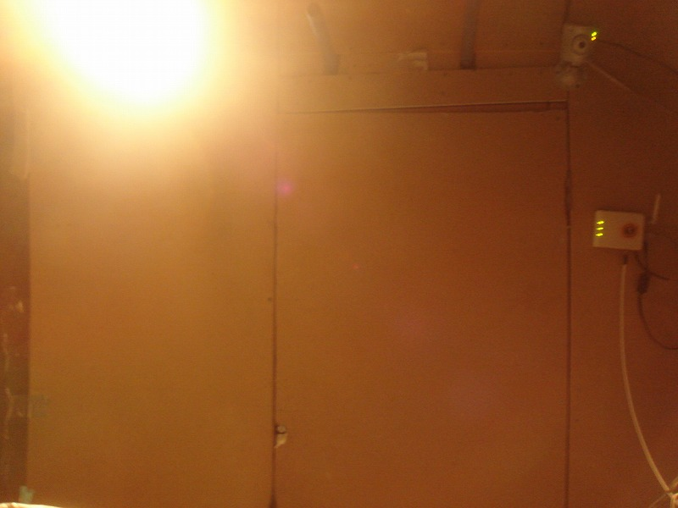
そして 変なサーバの管理人

Slide 5
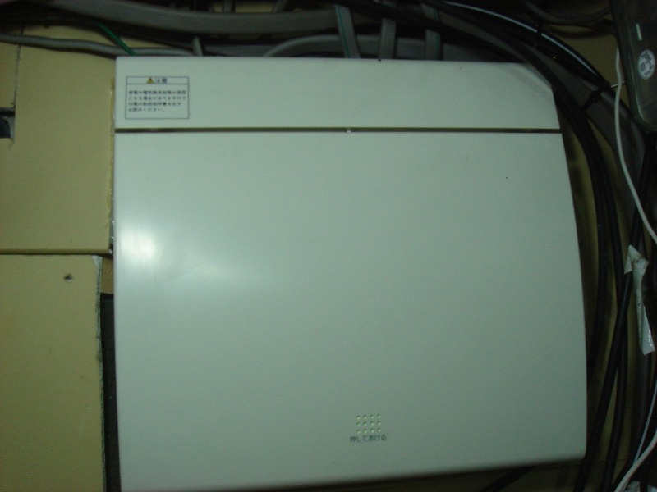
電気が足りないから 増設してみたり
ホームセンターで入手
１万５千円ほど
思ったより便利です

Slide 6
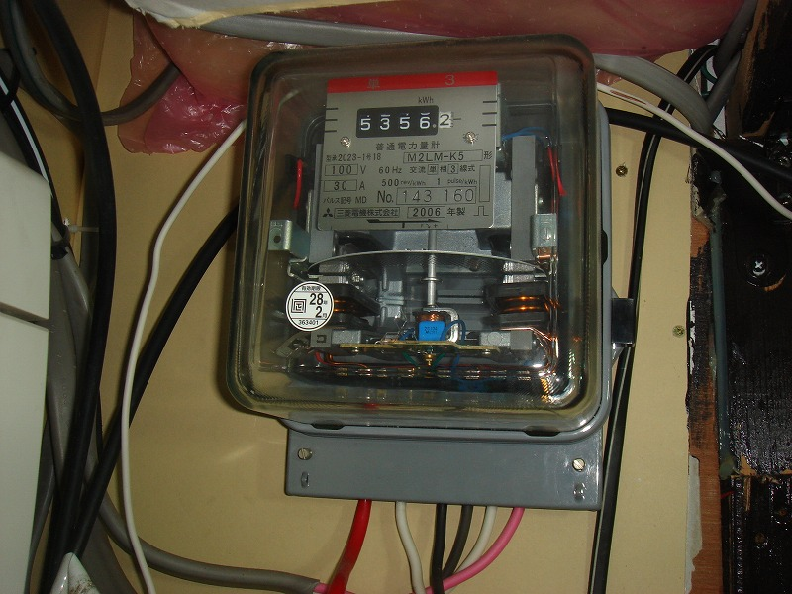
使用量が知りたいから こんなものつけてみたり
某オークションで
5000円ほどで入手
メモリが
すでに２～3週しています。

Slide 7
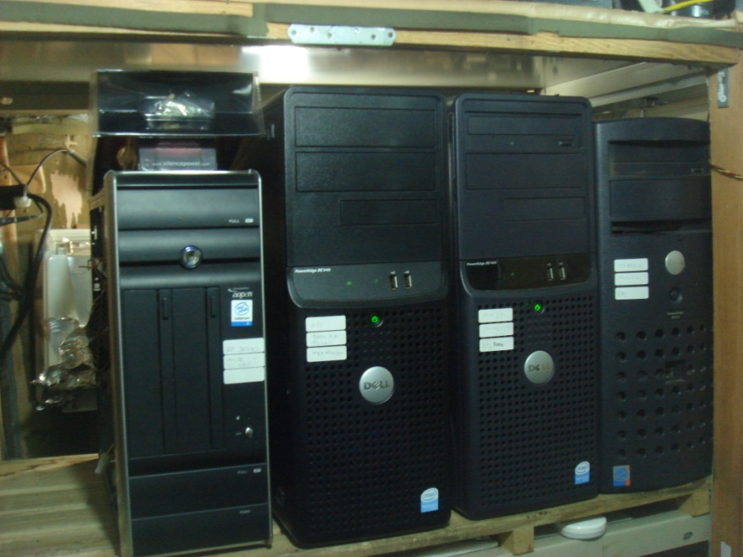
暑いから エアコンつけてみたり
ファン換気だけでは夏場
乗り切れなくなって奥にある エアコンを
サーバ用に設置。

Slide 8
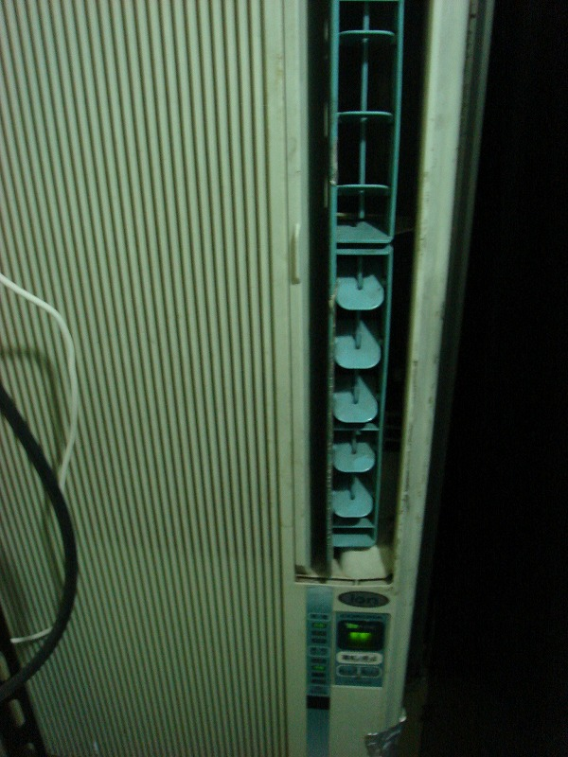
作業用

Slide 9
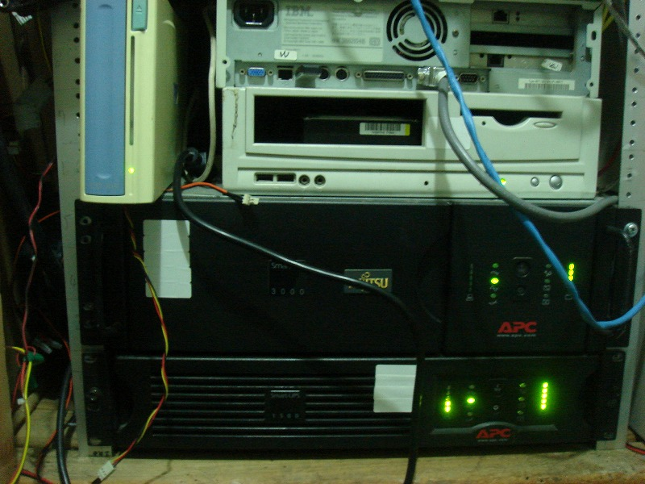
なんとなくUPSを買い集めてみたり
APCのSmartUPS1500 と 3000
見えないところに1400もあります。
ここまで台数があるとまったく
Smartじゃないですね。

Slide 10
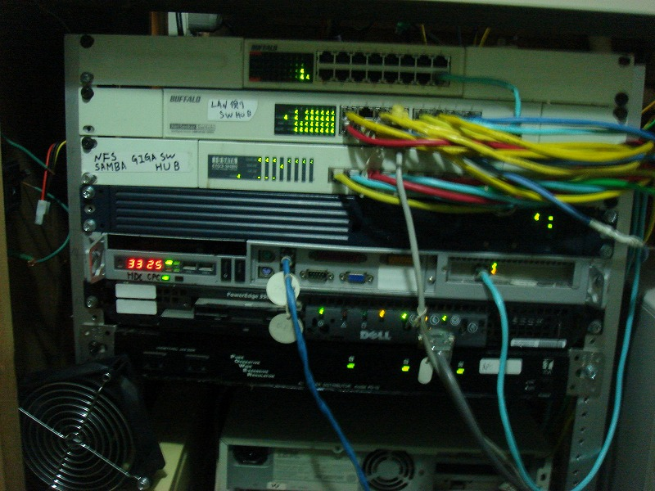
ラックもどきにしてみた
あくまでももどきですｗ
リアの支持はありません

Slide 11
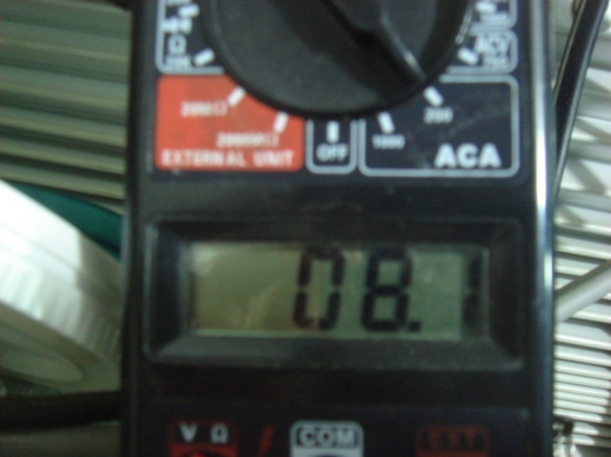
系統別で 計ってみたり
大体サーバ1台あたり平均 １A（１００W ）
エアコンAは ６A （約550W）
エアコンBは ５A (約440W)

Slide 12
いつメインに 行くの？とか 禁句

Slide 13
FON公開しています。
後悔したくないですが・・・

Slide 14
自宅サーバでも
やりすぎてくると
民生ルータでは2hで落ちたりとか
2週間でおちたりとか まともにつかえない場合があります
OPTシリーズとか 光プレミアムの機械は割りとがんばってくれてますが・・・

Slide 15
じゃあ
あまってる PCをルーターにしちゃえばいいんじゃね？
ってのが Ipnuts
ぇ？普通あまらない？ しーらないっと

Slide 16
注意
これは私が実構築して使ってる環境です。
設定が間違っている可能性もありますが
穴がわかったからといって
攻撃しないようにお願いします。

Slide 17
まずHWを用意します。
Ipnutsの最低稼動条件は
CPUが付いてること
CDBooｔができること
メモリが１２８MB以上あること
NICが2つ以上あること
だとおもいます。
気分的にNicはIntelServerAdpterがいいですが
高いですよねぇ

Slide 18
そこいらで 千円でぐらいで
投売りされてるのでもなんとかなる
ということです。

Slide 19
IpnutsをDL
IPnuts
http://www.ipnuts.net/
のDL頁から
http://www.ipnuts.net/modules/news/article.php?storyid=80
にでも飛んでデータをDL
個人利用か非商用利用であればFree版の使用が可能
エキストラメンバー「３ヶ月版（2,800円[税込み2940円]）」になってDLすれば起動時に手間が省けたり その他多くの機能を使えます。
（３ヶ月というのはDLできる期間であって 使用期間ではない）

Slide 20
あとはなんかライターソフトで
CDにISOデータとして焼き焼きするだけ
データ量としては100MBもないので
8cmcdでもいいですが
入手性がよろしくないので 12cmに焼くのがお勧めかも

Slide 21
ルータにするマシンにCD
を挿入して
BIOSでCD-BOOTになってるかみてみる
ここは環境依存なので 調べてみてください
でBOOTさせると Free版の場合、起動中に
「Ok OK Yes YES」など文字の入力を求められます。
ということでキーボードモニタレスでの起動はつらかったり

Slide 22
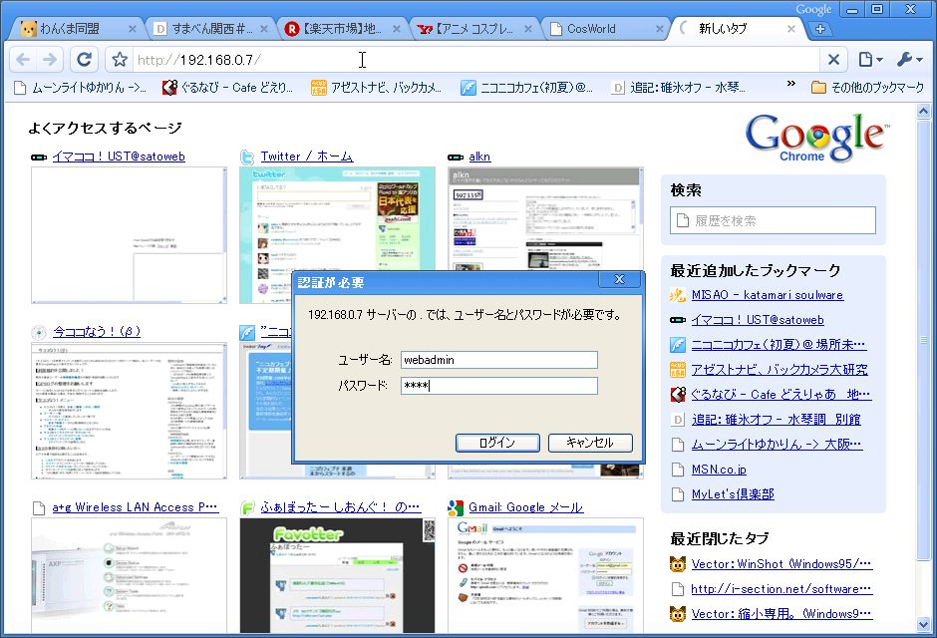
HTTPでアクセスしてみる
BOOTが完了すると
NICのうちひとつはDHCP
もうひとつは 192.168.0.1に設定されます。
どちらかのポートに差し込んで
IPアドレスをもらいましょう
WEBコンソールの認証がでれば
成功です。
ID webadmin
PASS free
で入れます。

Slide 23
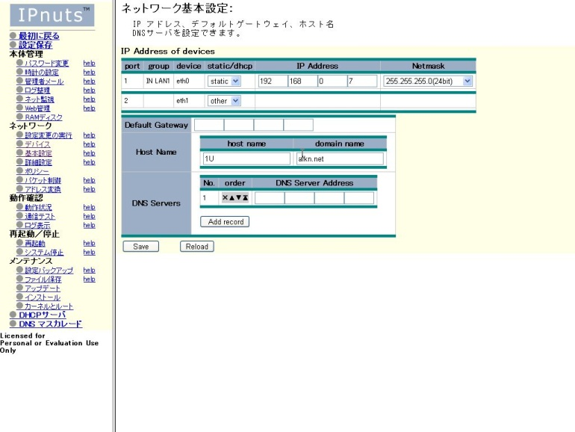
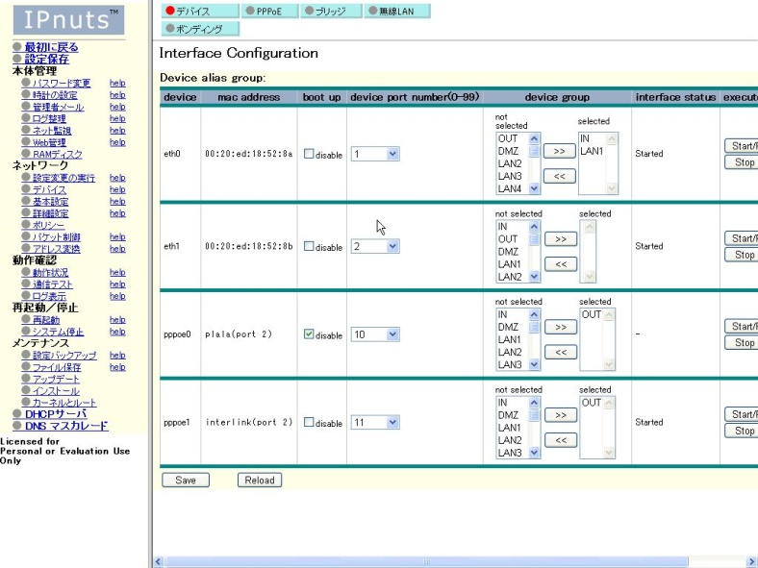
Ipアドレスの変更とWAN設定
基本設定のを押すとLAN側のIPアドレス設定画面が出ます。192.168.0.1でまずい場合などは変更しましょう。
WAN側はちょっとややこしいですが よく似た感じです

Slide 24
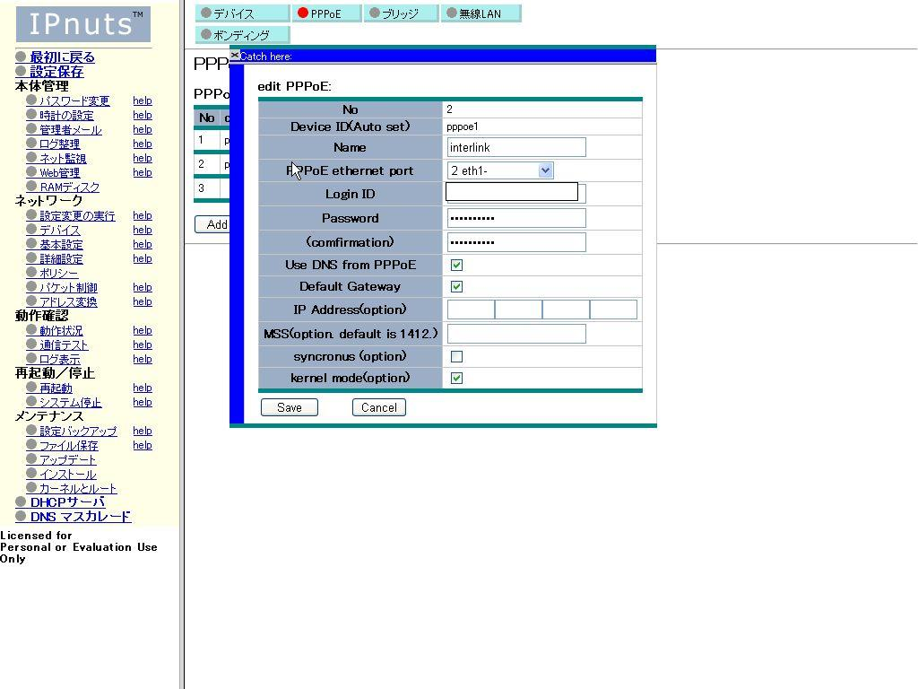
PPPoEの場合
PPPoEをクリックして
設定を呼び出します。
Ispから指定されたものを
つらつら入れていくだけです

Slide 25
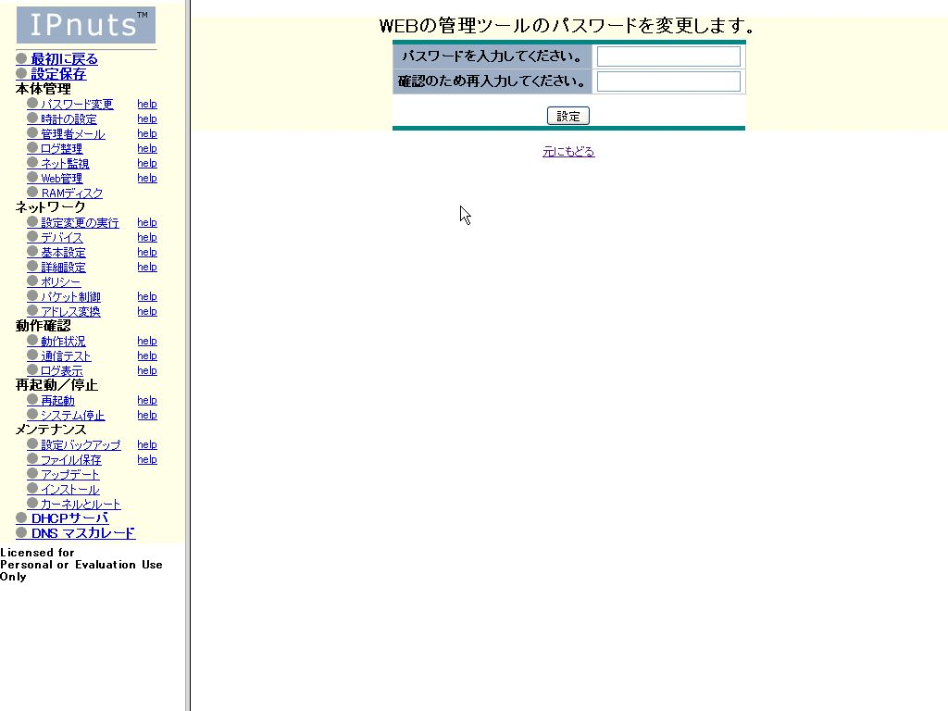
とりあえず気持ちが悪いので PASS変更。
パスワード変更を
押して入力するだけの
簡単変更
ということは元PWを
知らなくても変えれちゃう
だめじゃんｗ

Slide 26
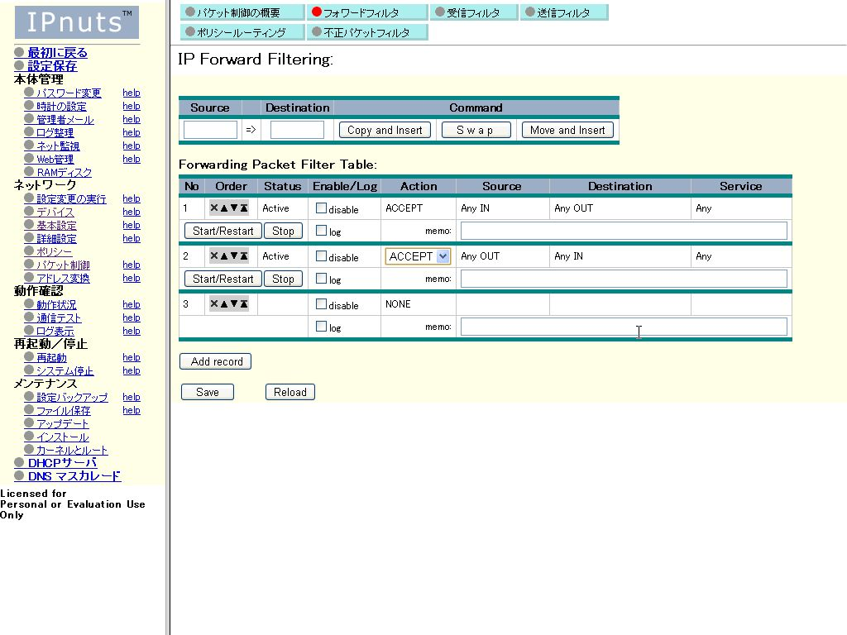
ルーティングを無理やり設定
フォーアードフィルタに
LAN→WANの設定は元から入っているので
逆向きをつくります。

Slide 27
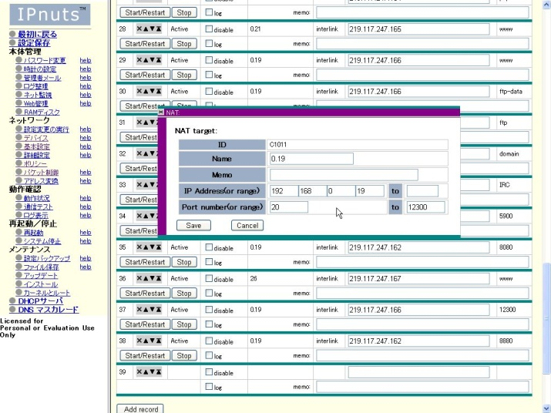
NATをつくる
一番厄介な設定です。
設定としては 行き先 発信元 ネットワーク を指定しなければなりません

Slide 28
ネットワークを再起動して終了

Slide 29
とか 書いても伝わりにくいので
実践なう

Slide 30
まとめ
・WindowsMobileがんばれ
・SHARPさんよ 4インチ画面の新端末だしてくれ
・iPhone3Gs買っちゃった人 挙手
・外で気軽にTwitterするには最高
（API規制をなんとかできるから
・7/25 スマベン大阪よろしく～
(URL)

Slide 31
ぇ？ まとめがちがうだろって？
細かいことは気にしない～

Slide 32
まとめ
・PCなのでそれなりに電気を食う
・ちょっとお金を払っておけば サーバにもなる
・10年前のPCでも十分なスペック
・普通はいらない?!

